Slide 1
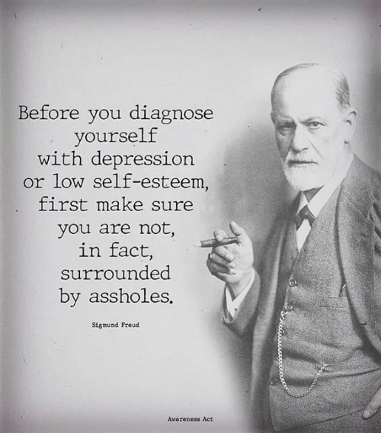
Mieli ja terveys
H.P. 2021

Slide 2
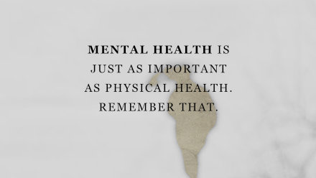

Slide 3

Missä mielenterveystyötä tehdään?
KAIKKIALLA!

Slide 4
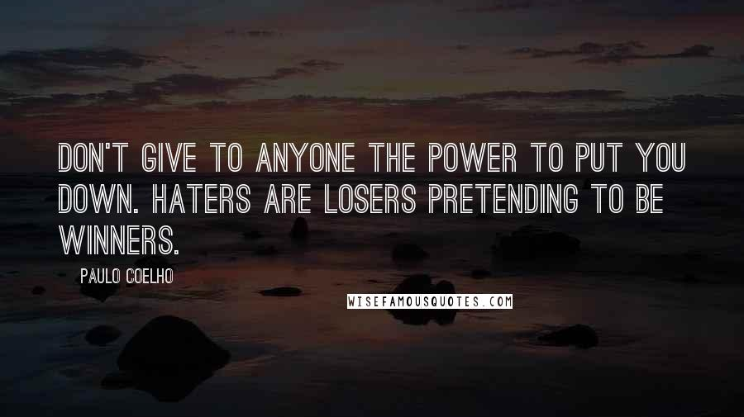

Slide 5

Mitä on terveys?
Koko ajan muuttuva tila, johon vaikuttavat sairaudet, elinympäristö sekä omat kokemukset ja asenne
Fyysistä, psyykkistä ja sosiaalista hyvinvointia
Sairauden tai vaivan puuttumista
Sopeutumiskykyä elämän myrskyissä ja kykyä pärjätä omillaan
Jokainen ihminen määrittää oman terveytensä omalla tavallaan

Slide 6
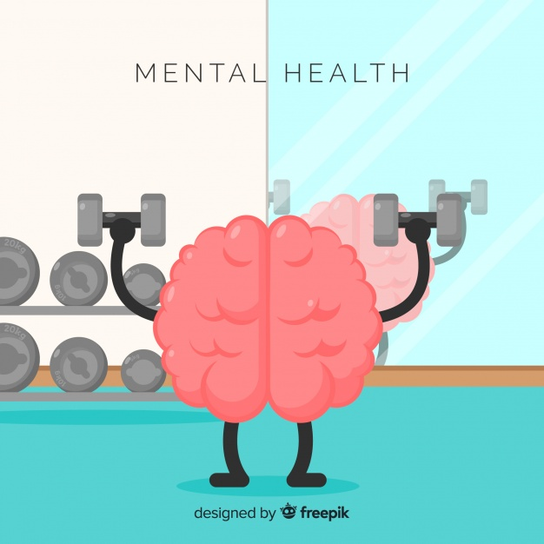
Mielenterveys
MITÄ ON POSITIIVINEN MIELENTERVEYS?

Slide 7
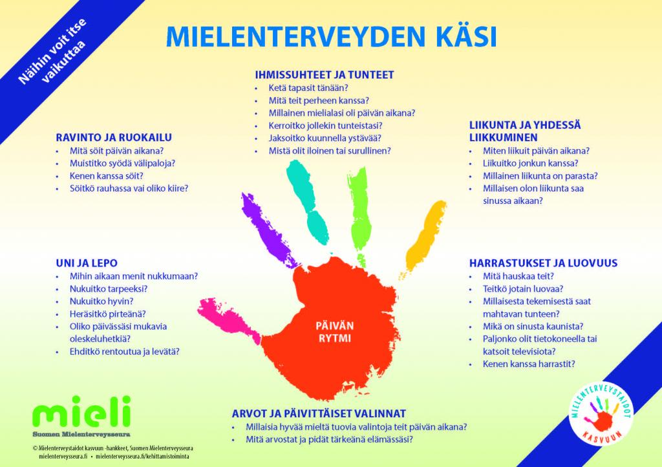

Slide 8
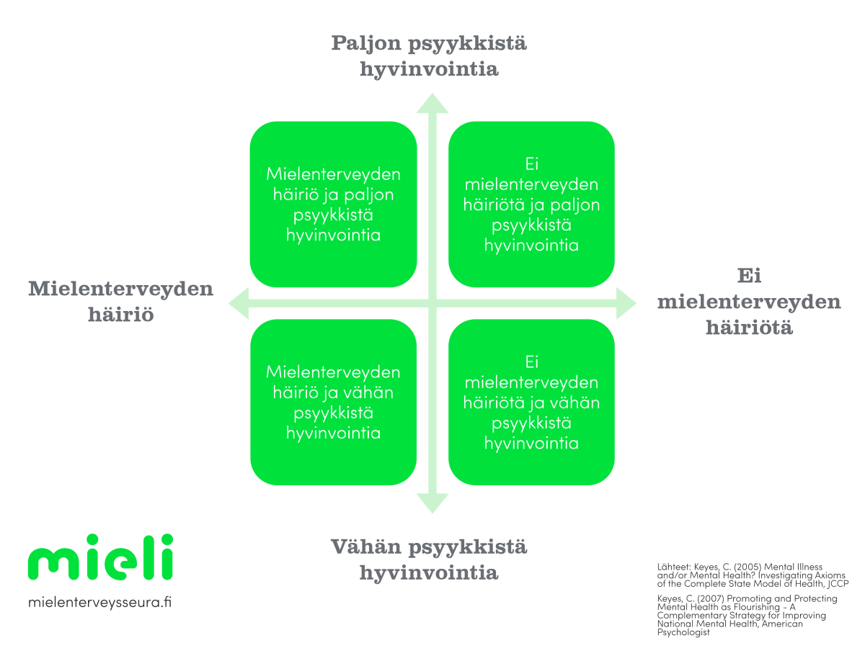
Mielenterveyden kaksi ulottuvuutta

Slide 9
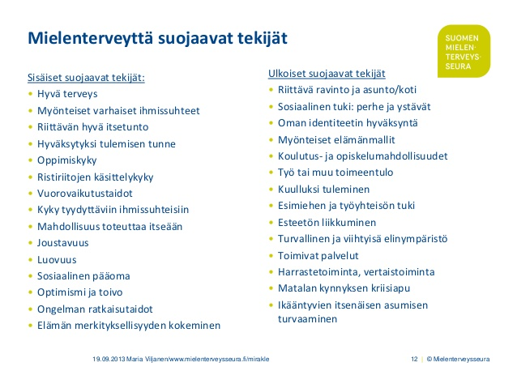
Mielenterveyttä suojaavat ja heikentävät tekijät

Slide 10
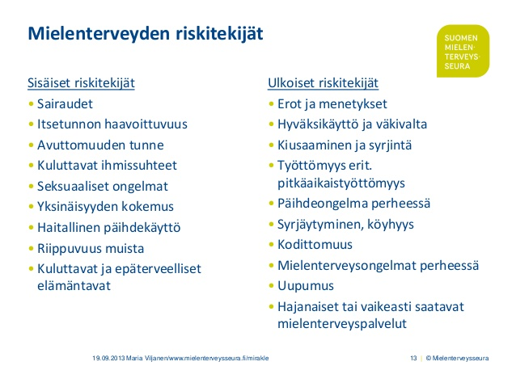

Slide 11
Linkkejä
https://mieli.fi/fi/mielenterveysseura/organisaatio-ja-toiminta/strategia/mit%C3%A4-mielenterveys
https://www.youtube.com/watch?v=tFeXaAiRS2s
https://stm.fi/mielenterveyspalvelut
https://ttk.fi/ajankohtaista/teemat/tue_mielenterveytta_tyossa.7675.news
http://www.ammattinetti.fi/ammatit/detail/229_ammatti;jsessionid=2E59815238EC0B4A1D9A1D41CA502314?print=true

